Slide 1
মাল্টিমিডিয়া ক্লাসে স্বাগতম

Slide 2
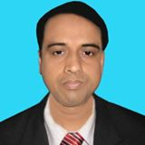
পরিচিতি
মো: আব্দুল মালেক
সহকারী শিক্ষক (কম্পিউটার)
কাজী আব্দুল মাজেদ একাডেমী
পাংশা, রাজবাড়ী।
মোবাইল : ০১৭১৭-০০২১৫১
ই-মেইল : abdulmalek1972p@gmail.com
Website: www.teachersnews24.com
শ্রেণিঃ 7ম
বিষয়ঃ কৃষি শিক্ষা
(মৎস্য চাষ )

Slide 3
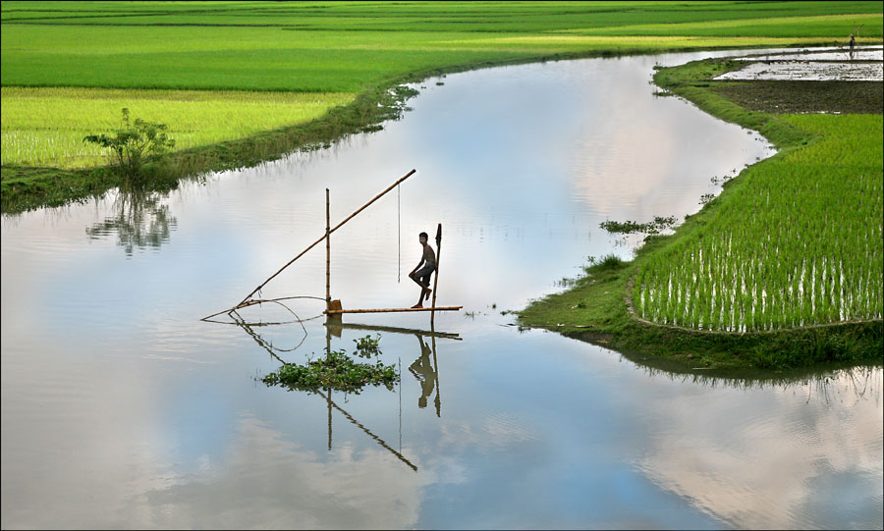

Slide 4
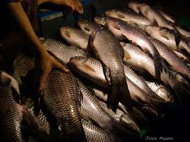

Slide 5
মৎস্য চাষ

Slide 6
এই পাঠ শেষে শিক্ষার্থীরা... ১। মৎস্য চাষ কী তা বলতে পারবে। ২। কোনটি লোনা ও কোনটি স্বাদু পানির মাছ বলতে পারবে ৩। মাছের রোগ ও তার প্রতিকার লিখতে পারবে ।
শিখনফল

Slide 7
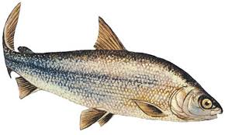

Slide 8
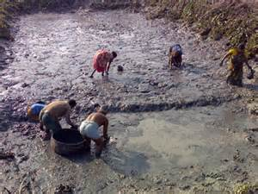

Slide 9
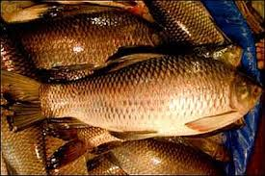
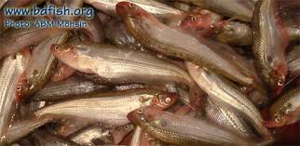
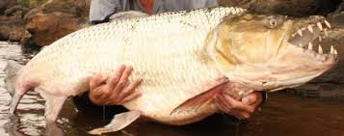

Slide 10
মাছের রোগ ও তার ২ টি করে প্রতিকার লিখ ।
জোড়ায় কাজ

Slide 11
মূল্যায়ন
১। বাঙ্গালীর ভাতের সাথে কিসের সম্পর্ক বল
২। স্বাদু পানির ২ টি মাছের নাম বল
৩। মাছের ৩ টি রোগের নাম বল।

Slide 12
কয়েকটি লোনা পানির মাছের ছবি একে আনতে হবে
বাড়ির কাজ

Slide 13
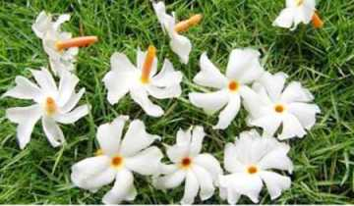
ধন্যবাদ

